Slide 1
TITLE
DATE

Slide 2


TITLE
TITLE
TITLE
Velestiores is es desti doluptatium, tem delitaquas quat abore parum vendiscit essitat iberspiscit ad minto dolorpore consequ aeritib eatae.
TITLE
Velestiores is es desti doluptatium, tem delitaquas quat abore parum vendiscit essitat iberspiscit ad minto dolorpore consequ aeritib eatae.

Slide 3
Add a quote here, something inspiring, compelling. This will help tell your story”
- NAME

Slide 4
TITLE
TITLE
Velestiores is es desti doluptatium, tem delitaquas quat abore parum vendiscit essitat iberspiscit ad minto dolorpore consequ aeritib eatae.
TITLE
Velestiores is es desti doluptatium, tem delitaquas quat abore parum vendiscit essitat iberspiscit ad minto dolorpore consequ aeritib eatae.

Slide 5

PHOTO TITLE

Slide 6
TITLE
TITLE
Velestiores is es desti doluptatium, tem delitaquas quat abore parum vendiscit essitat iberspiscit ad minto dolorpore consequ aeritib eatae. Velestiores is es desti doluptatium, tem delitaquas quat abore parum vendiscit essitat iberspiscit ad minto dolorpore consequ aeritib eatae.

Slide 7
899,000
QUICK FACTS 2021
TEXT HERE
4,800 add your own stat
4,331 add your own stat
106 add your own stat

Slide 8
TITLE MONTH DAY, YEAR
TITLE MONTH DAY, YEAR
9M
TEXT
5.6M
TEXT

Slide 9

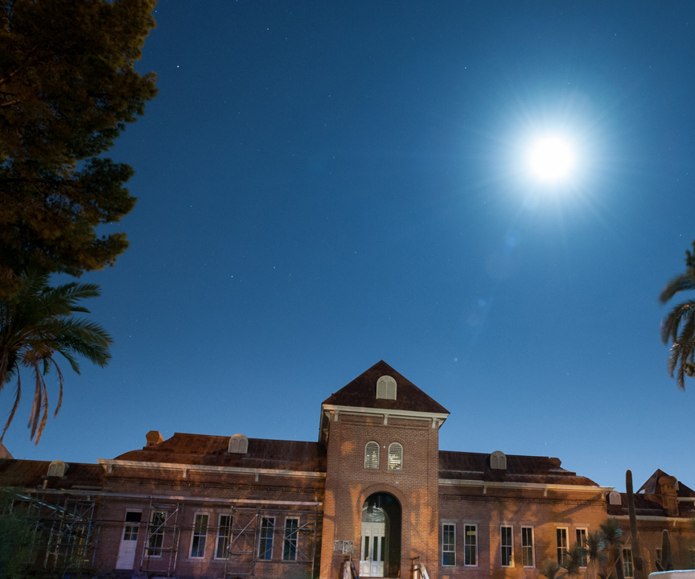

TITLE
Velestiores is es desti doluptatium, tem delitaquas quat abore parum vendiscit essitat iberspiscit ad minto dolorpore consequ aeritib eatae ihes.
TITLE
Velestiores is es desti doluptatium, tem delitaquas quat abore parum vendiscit essitat iberspiscit ad minto dolorpore consequ aeritib eatae ihes.
PHOTO TITLE

Slide 10
Keep your text short, easy to understand. Split content into more slides so your audience can follow easily.
TITLE GOES HERE:
Keep your text short, easy to understand. Split content into more slides so your audience can follow easily.

Slide 11

PHOTO TITLE

Slide 12
TITLE
TITLE
Velestiores is es desti doluptatium, tem delitaquas quat abore parum vendiscit essitat iberspiscit ad minto dolorpore consequ aeritib eatae.
TITLE
Velestiores is es desti doluptatium, tem delitaquas quat abore parum vendiscit essitat iberspiscit ad minto dolorpore consequ aeritib eatae.
TITLE
Velestiores is es desti doluptatium, tem delitaquas quat abore parum vendiscit essitat iberspiscit ad minto dolorpore consequ aeritib eatae.
TITLE
Velestiores is es desti doluptatium, tem delitaquas quat abore parum vendiscit essitat iberspiscit ad minto dolorpore consequ aeritib eatae.

Slide 13
THANK YOU

